Slide 1
6 智能变送器和阀门定位器
智能差压变送器
功能，组成结构，传递信号，组态方式，应用举例
智能温度变送器
组成结构，功能，组态方式
智能电气阀门定位器
组成结构，功能，工作原理

Slide 2
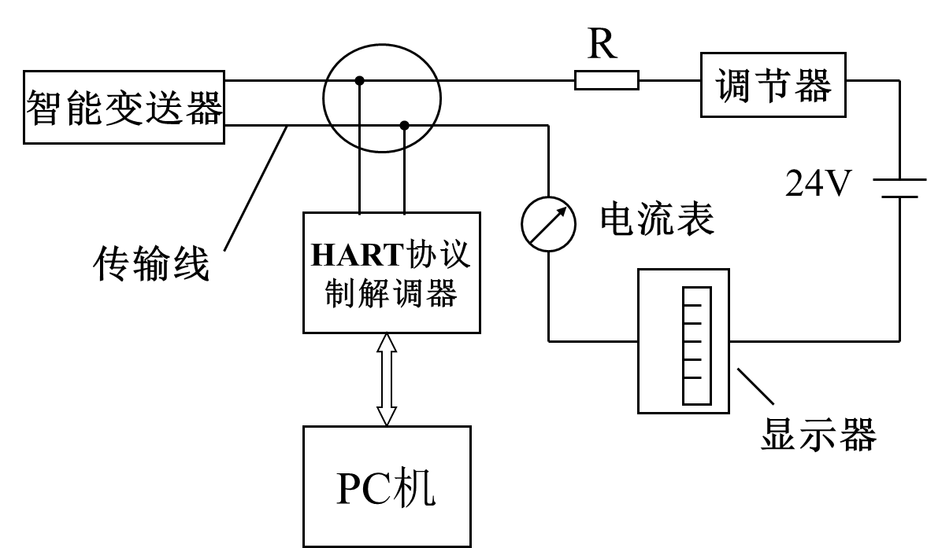
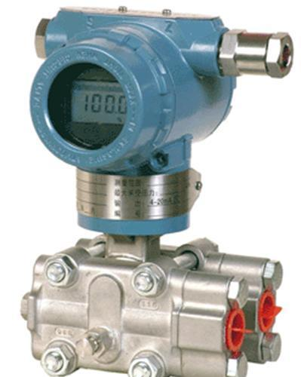
6 .1 智能差压变送器
1、智能差压变送器功能
（1）将差压信号转换为标准的电流及电压信号。
（2）即可传输模拟信号又可传输数字信号。
（3）可通过PC或手操器远程对变送器进行组态及读表。
（4）可远程对变送器的工作状态进行诊断

Slide 3
6 .1 智能差压变送器
2、智能差压变送器组成
A/D转换器
输出
D/A转换器
温度传感器
传感器组件
存储器
微处理器
数字通信
电容传感器
电子组件
存储器
本地量程
和零位调整
压力
压力
传感器组件
电子组件
图6-1 3051C HART差压变送器组成

Slide 4
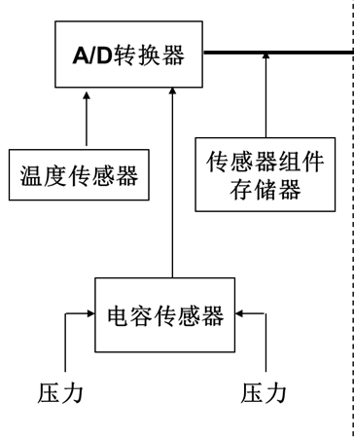
6 .1 智能差压变送器
（1）传感器组件功能
A、管道的压差、温度、压力采集、转换与处理。
B、温度、压力补偿信息存储。（补偿公式温度、压力设定值等）
C、变送器组件物理信息（变送器标签-规格型号、材质、日期等）

Slide 5
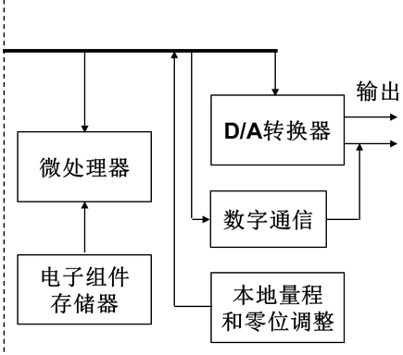
6 .1 智能变送器
（2）电子组件的功能
A、信号的处理（温度压力补偿、非线性校正、标度变换。零点、量程调整） 、工程量显示。
B、将对应差压数字信号变为4～20 mADC。
C、通过数字通信模块
与PC或手操器远程组态及读表。
D、电子组件变送器操作信息存储。（测量范围、阻尼时间、工程单位、零点量程等）

Slide 6
6 .1 智能变送器
3、智能变送器与数字设定器远程通信
通过HART（Highway Addressable Remote Transducer ）协议实现变送器与数字设定器进行远程组态和读表。
R
调节器
智能变送器
24V
电流表
传输线
显示器
HART手操器
图6-2 变送器配线原理框图

Slide 7
6 .1 智能变送器
智能变送器与PC机远程通信
R
调节器
智能变送器
24V
电流表
HART协议
制解调器
传输线
显示器
PC机

Slide 8
6 .1 智能变送器
（1）HART协议信号的特点
在4-20mA模拟信号上叠加幅度为±0.5mA的音频数字信号进行双向数字通讯。
i( mA)
D
D
调制
解调
0.5
I₀
-0.5
t
2200HZ “0”
1100HZ “1”
图6-3 HART协议传递的二进制数字信号

Slide 9

6 .1 智能变送器
（2）数据设定器(或PC机)功能
变送器组态
选择设置变送器的地址号、零点、量程、输出形式、补偿值、滤波时间等，将参数传输到变送器EEPROM中。
诊断
对组态参数、通信状态、变送器的运行状态进行诊断，显示故障代码。
抄表
读取并显示变送器中存储的重要信息。（变送器地址号、过程参量、零点、量程等）

Slide 10

















6 .1 智能变送器
4、一种HART协议的智能差压变送器
AD7715
微处理器
AD421
D
D
设
定
器
波形注入
波形形成电路
解调
调制
HART
调制解调器
带通滤波器
HT2012
图6-4 HART协议智能差压变送器

Slide 11
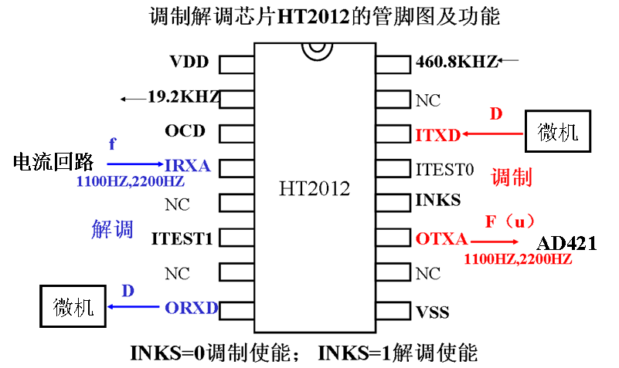
6 .1 智能变送器

Slide 12
6 .1 智能变送器
功能：将过程量转换为4～20mADC电流信号。并可实现在信号线上传输HART协议的数字信号。
（1）差压检测与放大
扩散硅差压传感器输出信号经过AD7715内部可编程增益放大器放大，送入A/D转换器。
（2）A/D转换
16位A/D转换，将模拟量转换为数字量，AD7715与单片机通过SPI串行口进行数字通信。AD7715初始化命令字（增益、时钟频率、转换通道等）由单片机写入，转换值由单片机读取。

Slide 13
6 .1 智能变送器
（3）D/A转换
将对应差压信号数字量经过SPI串行口写入AD421，进行D/A转换，输出4-20mA模拟量。
（4）数据接收：
带通滤波器将4～20mA环路上的±0.5mA HART电流信号转换为HART电压信号，经HT2012解调，再送入单片机串行通信接口中，从而完成数据的接收任务。
（5）数据发送：
D经调制器变为频率信号f,通过HT2112波形行程电路变为电压u，经过D421的V/I变换，变为±0.5mA电流信号。 此±0.5mA电流信号叠加到4～20mA环路上。

Slide 14
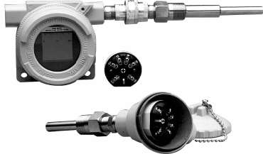
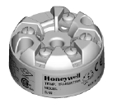
6 .1 智能变送器
二、STT3000温度变送器
数据
设定器
TC
RTD
信号
调理
A
D
调节器
μ P
D
A
图6-5 STT3000温度变送器组成框图
图6-6 STT3000温度变送器实物图

Slide 15
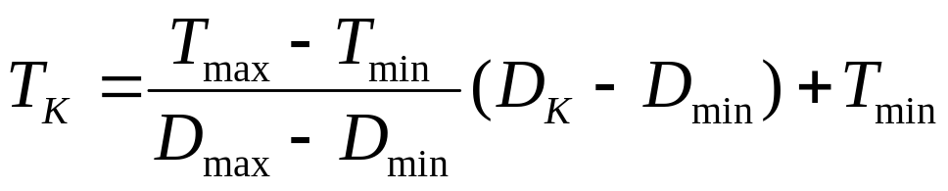
6 .1 智能变送器
1、组成
输入电路：配接各种标准的热电偶B\S\K\E\T\N、热电阻。也可输入毫伏信号。通过信号处理、A/D转换离散为数字量。硬件电路可实现热电阻导线补偿及热电偶冷端温度补偿功能。
信号处理：存储器中存储各种温度传感器的特性曲线，选择传感器类型和量程，根据传感器特性曲线进行线性化处理及校正。（线性插值法）
信号输出：处理后信号经过D/A转换器及V/I变换器转换为4-20mA直流信号。经过通信芯片HART数字信号叠加在电流线上。

Slide 16

6 .1 智能变送器
2、数据设定器的功能
通信组态：变送器与数据设定器连接。通过数据设定器完成对变送器的组态、诊断和校验。
仪表编号
测温元件输入类型
输出形式
滤波时间
测量范围（上下限）
工程单位
组态
诊断
传感器、A/D、D/A、通信等故障检测报警
校验
给定对应温度电阻或电压，转换结果的精度

Slide 17
6.2 智能阀门定位器
一、作用:
具有阀门快速定位功能，使阀门开度精确对应于调节器输出的控制信号。
调节器
定位器
执行器
二、工作原理
调节器输出信号与阀位传感器的反馈进行比较后送入微机，微处理器根据偏差的大小和方向进行控制计算，向压电阀发出电控指令使供气与排气阀门开大或关小。 使气动执行器阀杆精确定位。
三、控制方式
1、调节器控制值与反馈值偏差控制。
2、数据设定器给定的设定值与反馈值偏差控制。

Slide 18

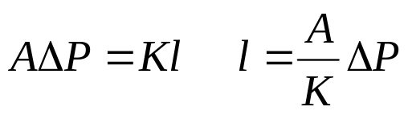
6.2 智能阀门定位器
设定
LCD显示
按键
数字通信
微处理器
A/D
输入
反馈
3V
3V
升压模块
24V
24V
位置
传感器
压电阀
供气
排气
阀位检测
气动执行器
图6-7 阀门定位器结构图

Slide 19
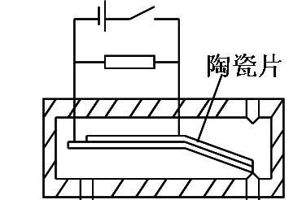
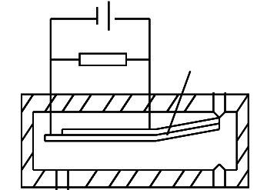
6.2 智能阀门定位器
压电阀：压电陶瓷片在电压作用下产生弯曲变形原理制成的两位式控制阀。

Slide 20
四、控制说明
压电陶瓷进气阀，排气阀状态。
两个压电阀加电平。
1、（排气，阀回原位）
陶瓷片
排气
供气
气动执行器
图6-8 阀门定位器（a）

Slide 21
2、（偏差很大，快速增压，阀快速下降，快进气）
压电陶瓷进气阀，排气阀状态。两个压电阀加电平。
陶瓷片
排气
供气
气动执行器
图6-8 阀门定位器（b）

Slide 22
3、（快进气）设定阀位与反馈阀位偏差较大时。
压电陶瓷进气阀，排气阀状态。两个压电阀加电平。
脉冲源
脉冲源
宽PWM
陶瓷片
宽PWM
排气
供气
气动执行器
图6-8 阀门定位器（c）

Slide 23
4、（慢进气）偏差较小时。
压电陶瓷进气阀，排气阀状态。两个压电阀加电平。
脉冲源
脉冲源
窄PWM
陶瓷片
宽PWM
排气
供气
气动执行器
图6-8 阀门定位器（d）

Slide 24
5、（保压）
压电陶瓷进气阀，排气阀状态。两个压电阀加的电平。
陶瓷片
排气
供气
气动执行器
图6-8 阀门定位器（e）

Slide 25
6、（保压）偏差基本为0时。
压电陶瓷进气阀，排气阀状态。两个压电阀加的电平。
陶瓷片
排气
供气
气动执行器
图6-8 阀门定位器（f）

Slide 26
7、放气，偏差为负时。少进气多排气。
脉冲源
脉冲源
窄PWM
陶瓷片
窄PWM
排气
供气
气动执行器
图6-8 阀门定位器（g）

